Slide 1
การนำเสนอฉบับส่งจบโปรเจกต์
การตรวจจับเลนกลางคืน
Enhancement, Fine-Tuning และการเปรียบเทียบกับงานตีพิมพ์
23 กันยายน 2569
Notes:
Opening slide. State the project's scope: an independent, rigorous evaluation of a lightweight enhancement pipeline for nighttime lane detection, and a comparison against two published papers.

Slide 2
บทนำ
ทำไมเรื่องนี้ถึงสำคัญ
1
คอนทราสต์ต่ำ แสงจ้า แสงไฟรถสวนและแสงสะท้อนจากถนนเปียก ลดทอนสัญญาณภาพที่ lane detector ต้องพึ่งพาตอนกลางคืน
2
ทางแก้ที่น่าสนใจ Enhance ตัวภาพเอง แทนที่จะเทรนใหม่หรือออกแบบ detector ใหม่
3
คำถามของโปรเจกต์นี้ Pipeline enhancement น้ำหนักเบาช่วย CLRNet-ResNet18 บน CULane ได้จริงหรือไม่ — ทดสอบด้วยความรัดกุมจริง?
ยืนยันความถูกต้องของชุดทดสอบ · Evaluation protocol แบบทางการ · การทดสอบนัยสำคัญทางสถิติ
2
Notes:
Set up the motivation: night driving degrades the visual cues detectors rely on. Enhancement is a tempting, low-cost fix. This project tests it rigorously.

Slide 3
ระเบียบวิธี
Detector, ชุดข้อมูล และ Evaluation Protocol
Detector
ชุดข้อมูล
การประเมิน
CLRNet กับ backbone ResNet-18 [1]
CULane benchmark [3] เฉพาะหมวดกลางคืน
Proxy F1@20px สำหรับ iterate เร็ว และ official IoU@0.5 metric + paired bootstrap significance testing (10,000 resamples) สำหรับผลสุดท้ายทุกรายการ
3
Notes:
Introduce the detector (CLRNet-ResNet18), dataset (CULane), and the two-metric evaluation protocol used throughout: a fast proxy metric and the official metric with significance testing for final numbers.

Slide 4
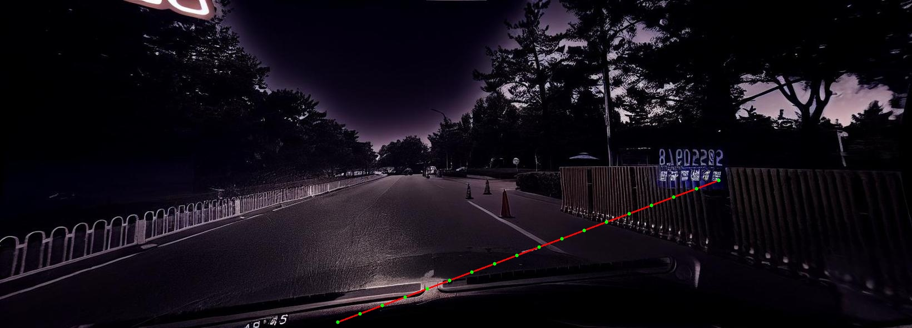
ระเบียบวิธี
Pipeline Enhancement (4 ขั้นตอน)
1
2
3
4
Pre-brighten โซนหยาบ
ตรวจจับตัวเลือก
Re-enhance แบบเจาะจง
Debug overlay
เพิ่มความสว่างแบบ gamma ในโซนถนนหยาบๆ ขอบนุ่ม
Canny edge + HSV color threshold + Hough transform
เพิ่มความสว่างแรงขึ้น (CLAHE+gamma) เฉพาะแถบรอบเลนที่ตรวจพบ
ใช้ตรวจสอบด้วยตาเท่านั้น ไม่ใช้ต่อ
ภาพ debug overlay จริงจากขั้นที่ 2–4: เส้นทางเลนที่ fit ได้ (จุดเขียว / เส้นแดง) ที่ใช้กำหนดตำแหน่งแถบ enhancement
4
Notes:
Walk through the 4-step enhancement pipeline: rough pre-brighten, classical lane candidate detection, targeted re-enhancement, and a debug overlay used only for inspection. The photo shows a real debug-overlay frame — the fitted lane-candidate path used to place the enhancement band.

Slide 5
ระเบียบวิธี
3 รุ่น วินิจฉัยจากการตรวจภาพ Debug
v1
v2
v3
Pre-brighten เต็มเฟรม
จำกัดเฉพาะ ROI
เข้มงวดขึ้น + แก้บั๊ก gamma
เส้นที่ตรวจพบเกาะราวกั้นแทนสีเลนจริง
ปัญหาราวกั้นยังอยู่ + อาการใหม่: ขอบเงา/แสงฟุ้ง
ต้องผ่านทั้ง Canny และสี ความสว่าง 42.7 → 112.4
5
Notes:
Three iterations, each fixing a failure mode found by manually inspecting the debug overlays: guardrail mistracking, then shadow/glare mistracking, then a sign-flipped gamma bug.

Slide 6
ผลการทดลอง
Enhancement เพียงอย่างเดียวไม่เคยชนะ Baseline
ชุดภาพ | Precision | Recall | proxy F1@20px
baseline (ไม่ enhance) | 0.9291 | 0.9085 | 0.9187
enhancement v1 | 0.9265 | 0.9038 | 0.9150
enhancement v2 | 0.9272 | 0.9056 | 0.9162
enhancement v3 (ถูกต้องที่สุด) | 0.9227 | 0.8996 | 0.9110
ยิ่งทำ enhancement แม่นยำเท่าไหร่ ยิ่งดันภาพให้ห่างจาก distribution ที่ CLRNet ถูกเทรนมามากขึ้น — และยิ่งได้คะแนนแย่ลง
6
Notes:
All three enhancement versions score below the unenhanced baseline — and the most bug-free version (v3) scores worst of all. This points to a structural, not implementation, explanation.

Slide 7
การค้นพบสำคัญ
ชุดทดสอบเดิมรั่ว 100%
การแก้ไข: สร้างชุด held-out ใหม่ 1,000 ภาพจากรายการทดสอบทางการของ CULane ที่ยืนยันแล้วว่าสะอาด — ไม่ซ้ำกับ train เลย
500 / 500
0.9187
baseline F1@20px, ชุดที่รั่ว
0.9004
baseline F1@20px, ชุดที่สะอาด
ภาพทดสอบกลางคืนอยู่ในชุด train อยู่แล้วทั้งหมด
7
Notes:
A critical audit: the original 500-image night test set was found to be 100% contained in the training set. A new, verified-clean 1,000-image held-out set was built to fix this.

Slide 8
ระเบียบวิธี
Fine-Tuning ด้วยภาพที่ Enhance แล้ว
รอบที่ 1 — สั้น
รอบที่ 2 — ขยาย
• 3 epoch
• 8 epoch
• lr 6e-5 (1/10 ของค่าเดิม)
• lr 1e-4 (~1/6 ของค่าเดิม)
• ตั้งค่าแบบสั้นและระมัดระวัง
• ตรวจว่าผลขยายตามหรือไม่
Label ของ training ไม่เปลี่ยน — การ enhance ระดับพิกเซลไม่ได้ขยับตำแหน่งเลน
8
Notes:
Instead of enhancing only at test time, fine-tune the detector itself on enhanced training images, in two regimes: a short conservative run and an extended run.

Slide 9
ผลการทดลอง
การกลับทิศทางที่ไม่ใช่ของจริง
Checkpoint | raw | enhanced | proxy F1@20px
เดิม (Original) | 0.9004 | 0.8988 | raw ชนะ
Fine-tuned (3 ep) | 0.9019 | 0.9026 | enhanced ชนะ
Fine-tuned_ext (8 ep) | 0.9036 | 0.9027 | raw ชนะ
ทดสอบด้วย paired bootstrap: ผลต่างทั้งหมดนี้ไม่มีนัยสำคัญทางสถิติ การ “กลับทิศทาง” ที่ดูเหมือนเจอเป็นแค่ noise ไม่ใช่ผลจริง
9
Notes:
The internal proxy metric seemed to show a reversal after 3 epochs of fine-tuning, then flipped back at 8 epochs. Paired bootstrap testing shows none of this is statistically significant.

Slide 10
ผลการทดลอง
Official Metric เล่าเรื่องที่ต่างออกไป
Checkpoint | raw F1 | enhanced F1 | Enhanced − Raw | มีนัยสำคัญ?
เดิม (Original) | 0.9304 | 0.9267 | −0.0036 | มี, p ≈ 0.002
Fine-tuned (3 ep) | 0.9284 | 0.9276 | −0.0007 | ไม่มี, p ≈ 0.489
Fine-tuned_ext (8 ep) | 0.9303 | 0.9292 | −0.0011 | ไม่มี, p ≈ 0.334
Fine-tuning ลบล้างผลเสียของ enhancement — แต่ไม่เคยกลับกลายเป็นผลดีที่พิสูจน์ได้
10
Notes:
Under the official metric with significance testing: the original checkpoint shows real, significant harm (p≈0.002). Fine-tuning neutralizes this to insignificance — but enhancement never wins.

Slide 11
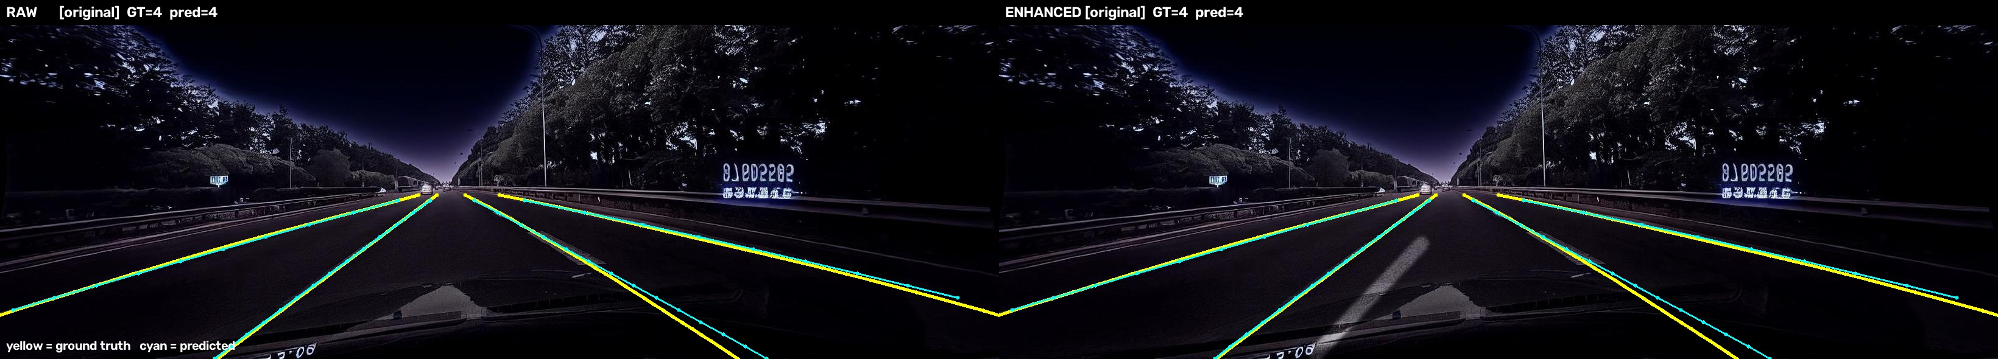
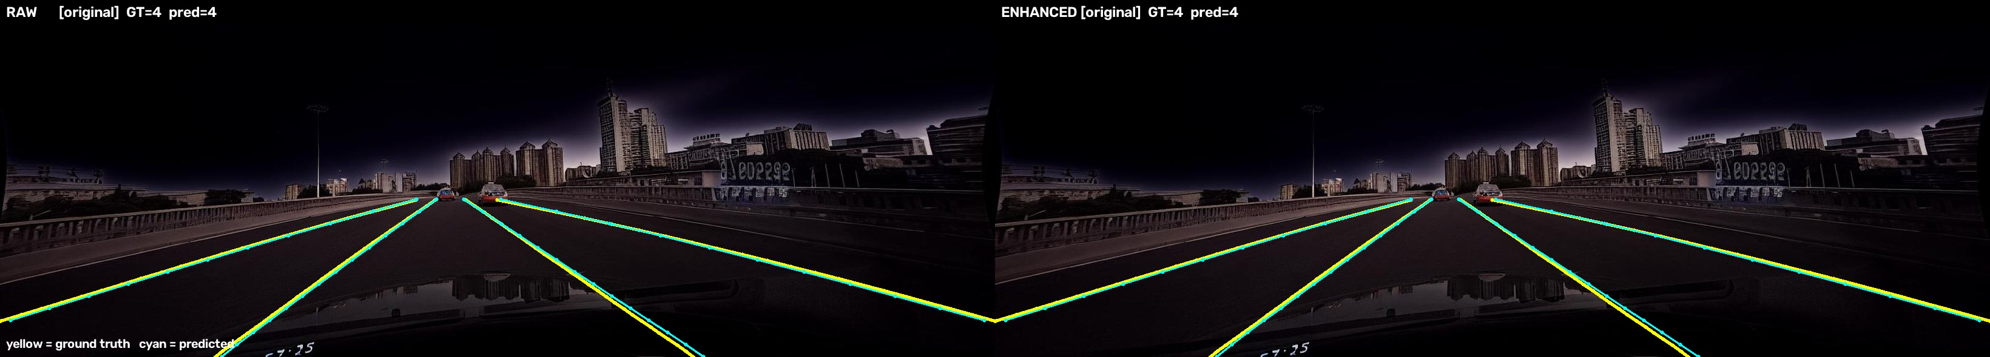
ผลการทดลอง
ผลที่วัดได้แสดงออกตรงไหนจริงๆ
night_4067.jpg — checkpoint เดิม Enhancement ทำให้เสียเลนที่แมตช์ไป 1 เส้น (TP=4 → TP=3 และมีเลนหลอน 1 เส้น)
night_4000.jpg — ดูยากด้วยสายตา แต่ทั้ง raw และ enhanced ตรวจจับครบทั้ง 4 เลนสมบูรณ์แบบ
มีแค่ 19 จาก 1,000 ภาพ (1.9%) ที่ต่างกันเลย — สัดส่วน 16:3 นี้คือตัวขับเคลื่อนผลเสียสุทธิที่มีนัยสำคัญ
11
Notes:
Two representative cases: one where enhancement measurably degrades a perfect detection, and one that looks hard to a human but is detected perfectly either way — human and model difficulty don't always agree.

Slide 12
อภิปราย
เทียบกับ CLRNet [1] — ช่องว่าง 18 จุดที่ต้องอธิบาย
แหล่งที่มา | ชุดทดสอบ | Night F1@50
CLRNet — published Table 1 | หมวด Night ของ CULane อย่างเป็นทางการ | 75.11
โปรเจกต์นี้ — checkpoint เดิม | ชุด held-out ที่สร้างเอง (1,000 ภาพ) | 93.04
ชุดทดสอบคนละชุด — นี่ไม่ใช่ชัยชนะแบบ apples-to-apples ต้องตรวจสอบโดยตรงกับหมวด Night อย่างเป็นทางการของ CULane ซึ่งยังไม่ได้ทำ
12
Notes:
This project's F1 (93.04) looks much higher than CLRNet's own published Night result (75.11) — but they're measured on different test sets. This is a gap to verify, not a win to claim.

Slide 13
อภิปราย
เทียบกับ HG-Lane [2] — Night โลกจริงยากกว่ามาก
CLRNet ที่เทรนด้วย CULane อย่างเดียวได้แค่ 22.47 บนภาพ night จริง — ต่ำกว่าทั้งหมวด Night อย่างเป็นทางการของ CLRNet (75.11) และคะแนนชุด held-out ของโปรเจกต์นี้ (93.04) มาก
Enhancement น้ำหนักเบาไม่สามารถทดแทนการ augment แบบเรียนรู้ที่คำนึงถึง distribution ได้
13
Notes:
HG-Lane's own baseline shows real-world night photos are far harder than CULane's official Night category — context for why this project's held-out score looks high.

Slide 14
อภิปราย
ข้อจำกัดและบทเรียนที่ได้
1
Proxy metric ซ่อนหรือกลับทิศทางผลจริงขนาดเล็กได้ — ต้องตรวจกับ official metric พร้อม significance testing เสมอ
2
Data leakage ในชุดทดสอบเกิดง่ายมองข้ามง่าย — จับได้จากการเช็ค overlap ชื่อไฟล์เท่านั้น
3
ชุด held-out ที่สะอาดแล้วไม่ได้แปลว่าเป็นตัวแทนโดยอัตโนมัติ — F1 ของโปรเจกต์นี้สูงกว่า baseline Night ที่ตีพิมพ์มาก
4
ผลของ enhancement ที่วัดได้เล็กกว่า 0.004 F1 ทุกจุด — ผลเล็กต้องใช้ความรัดกุม ไม่ใช่ตัวเลขดิบ
14
Notes:
Four honest limitations: proxy-metric fragility, leakage risk, held-out set representativeness, and small absolute effect sizes throughout.

Slide 15
สรุป
ประเด็นสำคัญที่ต้องจำ
p ≈ 0.002
ลบล้าง
ไม่ใช่กลับทิศทาง
93.04 เทียบ 75.11
Enhancement ทำร้าย checkpoint เดิม (ก่อน fine-tune) อย่างมีนัยสำคัญ
Fine-tuning ขจัดผลเสียได้ แต่ไม่เคยพิสูจน์ผลดีสุทธิ
ช่องว่างชุดทดสอบที่ต้องตรวจสอบโดยตรง — ไม่ใช่ข้อกล่าวอ้างประสิทธิภาพ
Enhancement ระดับพิกเซลน้ำหนักเบา เมื่อประเมินอย่างรัดกุมแล้ว ไม่สามารถทดแทนการ augment แบบเรียนรู้ที่คำนึงถึง distribution ได้
15
Notes:
Close with the three headline takeaways, then the closing line: lightweight pixel-level enhancement is not a reliable substitute for learned, distribution-aware augmentation.

